Slide 1
«Разработка модели интеграции технологического ядра
XiYan-SQL во внешний веб-сервис и его программная
реализация»
09.03.04 ПРОГРАММНАЯ ИНЖЕНЕРИЯ
Баранов А. Т.
Б22-534
к.т.н., доцент
Трофимов А. Г.
Москва, 2025

Slide 2
Реферат
Пояснительная записка содержит 65 страниц. Количество источников – 38. Количество рисунков – 24. Количество таблиц – 2. Количество приложений – 3.
Ключевые слова: нетехнические пользователи, базы данных, Text-to-SQL, NLIDB, XiYan-SQL, MCP.
Целью данной работы является разработка модели взаимодействия с ядром XiYan-SQL на основе MCP-клиента и ее практическая реализация в виде прототипа веб-сервиса.

Slide 3



Актуальность работы
Владение специальными навыками
Языковой барьер
Сложность извлечения информации
Демократизация доступа к данным

Slide 4
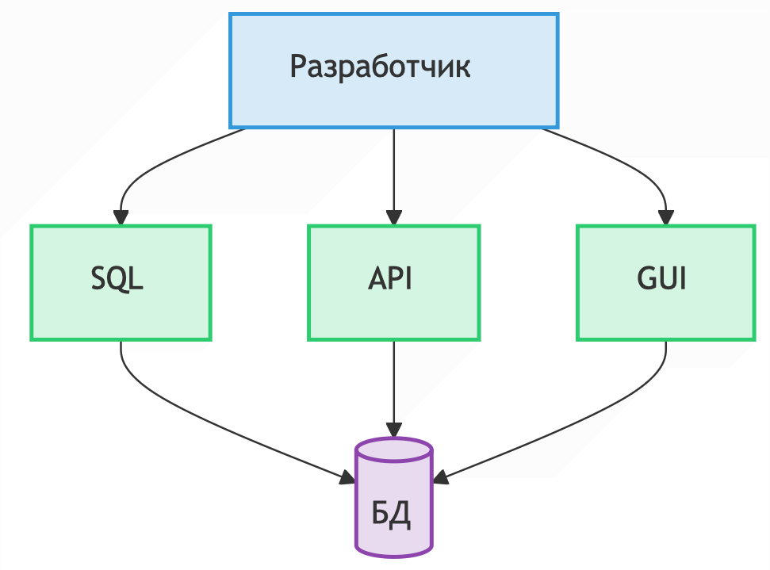
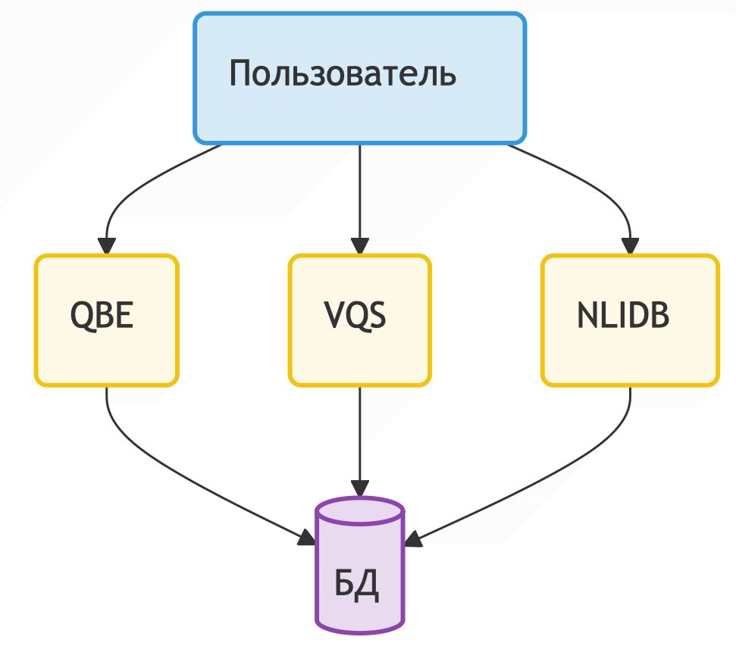

Анализ проблематики. Интерфейсы к БД.
Natural language interface to the database (NLIDB)
Требования
Абстракция
Гибкость

Slide 5
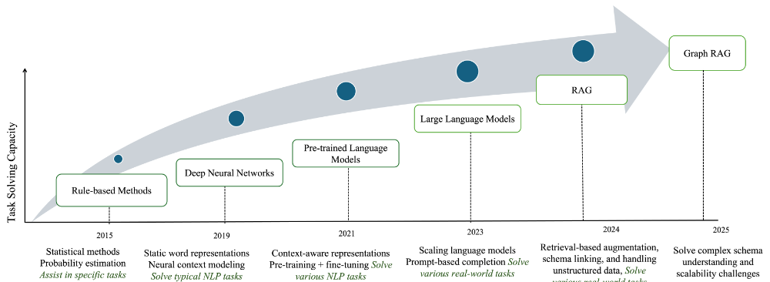
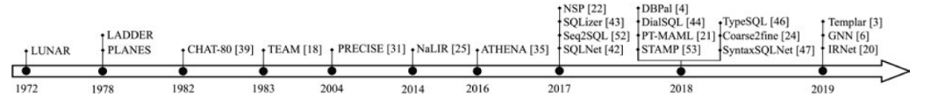
Эволюция систем Text-to-SQL

Slide 6
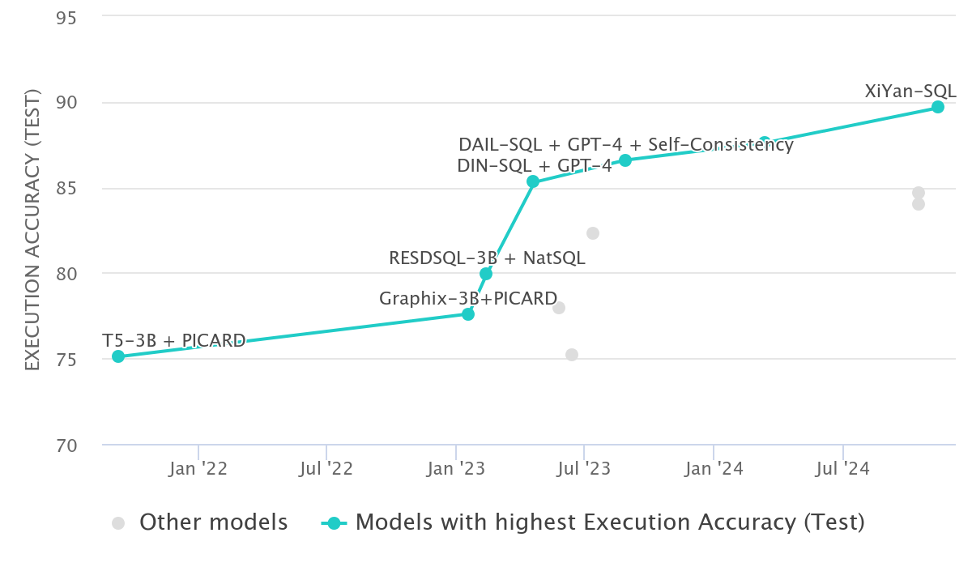
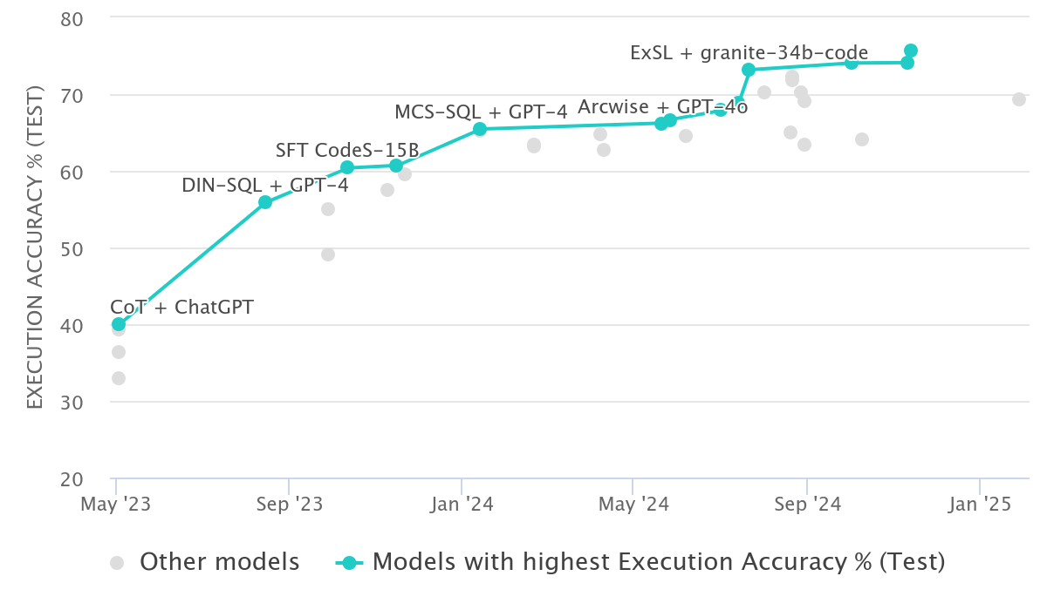
Доминирование XiYan-SQL в современных тестах

Slide 7
Цель и задачи на УИР
Проектирование модели интеграции ядра XiYan-SQL во внешнюю программную систему. Практической апробацией предложенной модели служит прототип веб-сервиса.
Для достижения поставленной цели были решены следующие задачи:
Разработать модель взаимодействия компонента-организатора с XiYan-SQL по MCP.
Спроектировать общую клиент-серверную архитектуру веб-сервиса.
Предоставить программную реализацию прототипа веб-сервиса.
Провести функциональное тестирование для проверки корректности работы.

Slide 8
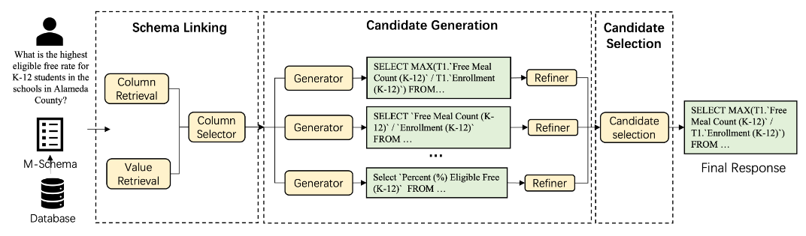
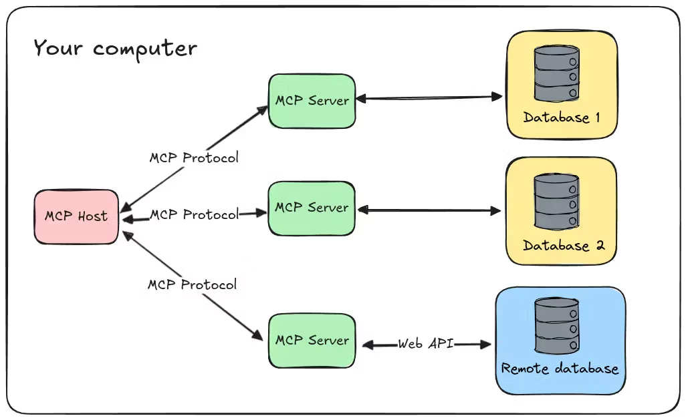
Рабочий процесс XiYan-SQL и MCP

Slide 9
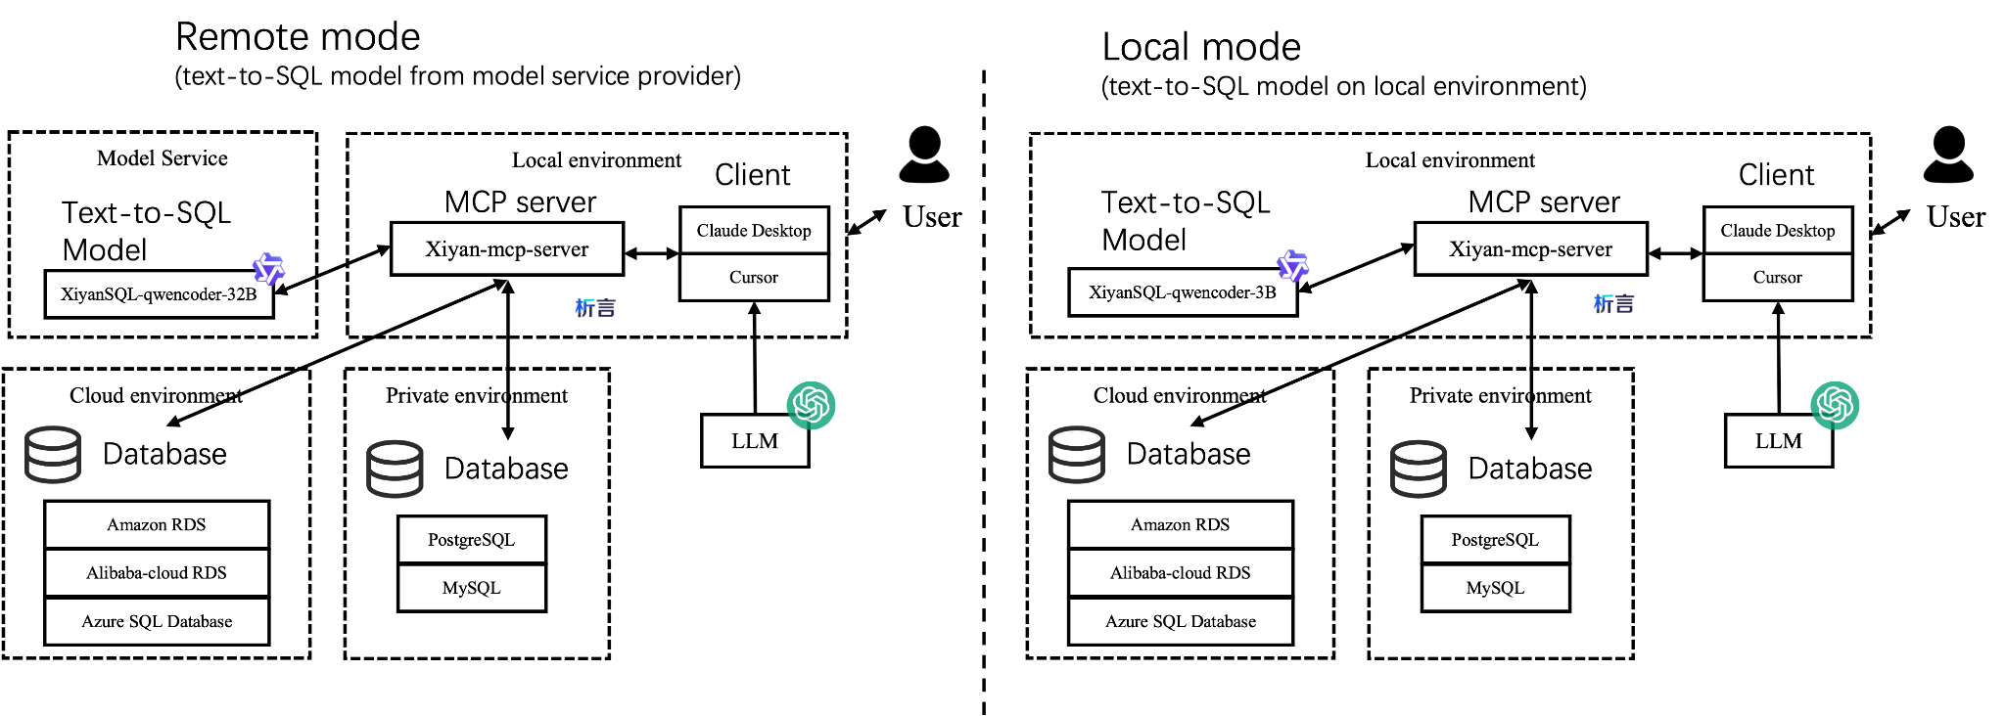
Архитектура XiYan MCP Server

Slide 10
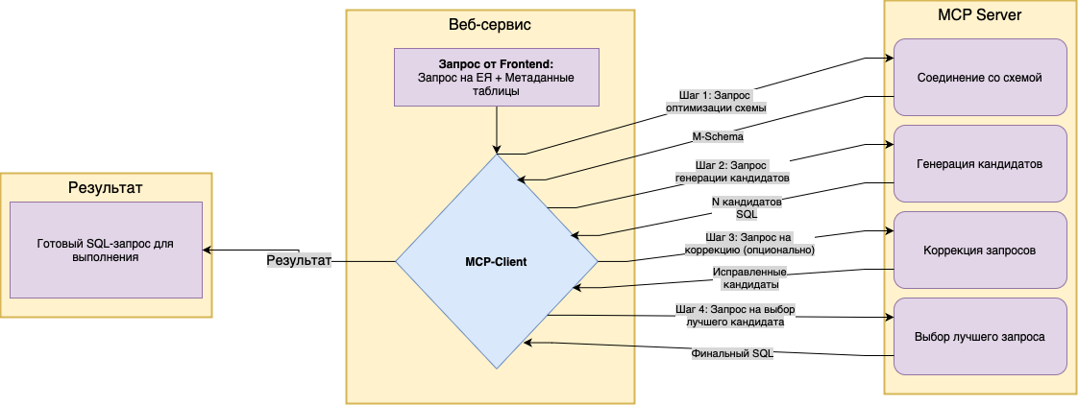
Модель MCP-клиента
Модель взаимодействия MCP-клиента с MCP-сервером XiYan-SQL

Slide 11
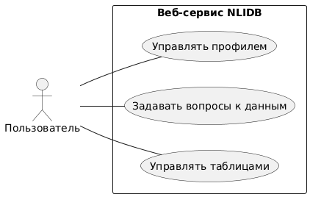
Проектирование архитектуры прототипа веб-сервиса
Диаграмма вариантов использования

Slide 12
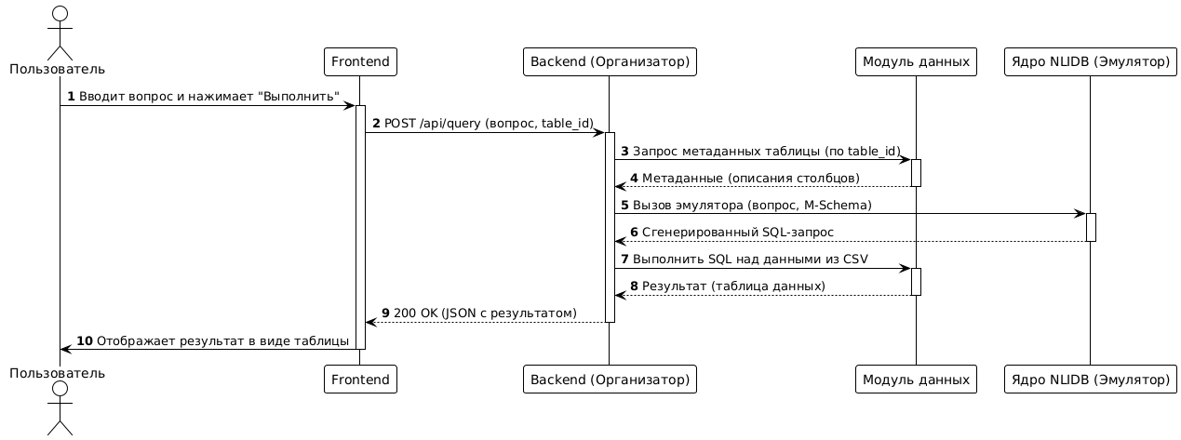
Проектирование архитектуры прототипа веб-сервиса
Диаграмма последовательности обработки ЕЯ-запроса

Slide 13
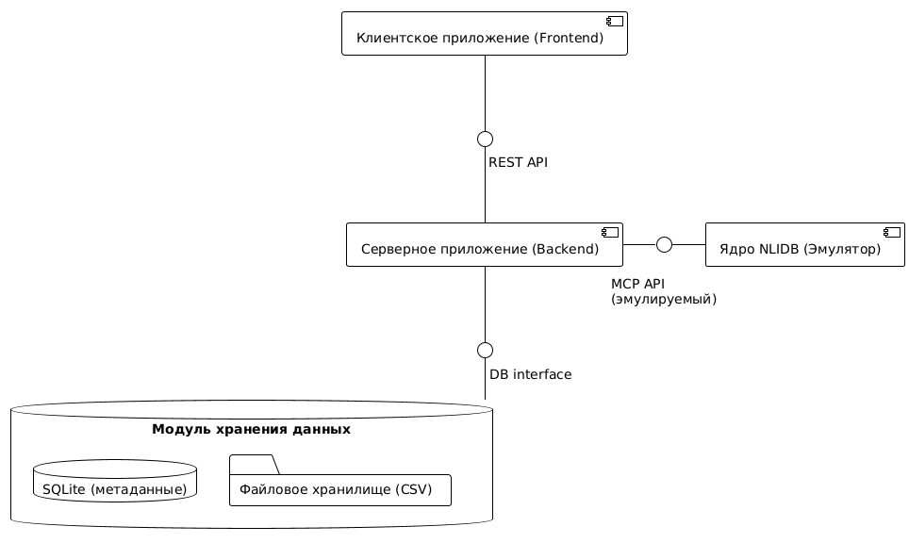
Проектирование архитектуры прототипа веб-сервиса
Диаграмма компонентов системы

Slide 14





Выбор стека технологий для программной реализации
Backend:
База данных:

Slide 15




Выбор стека технологий для программной реализации
Frontend:

Slide 16
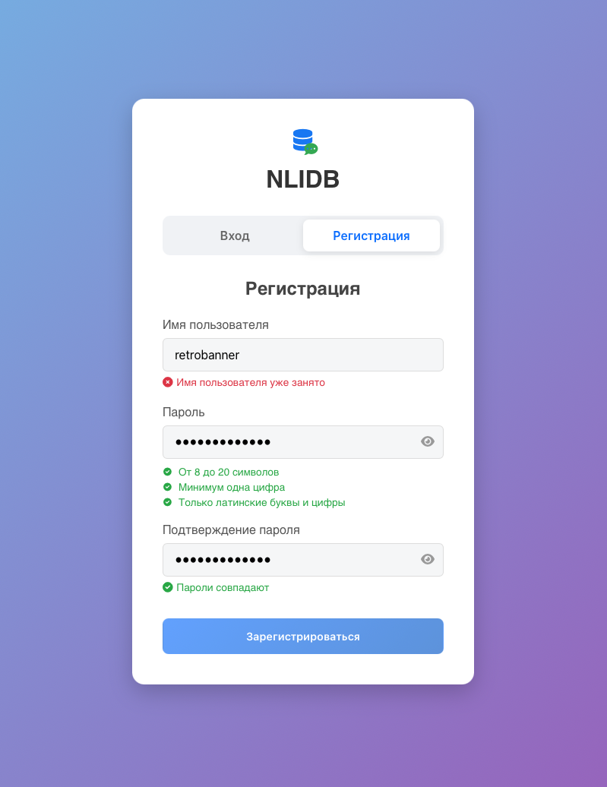
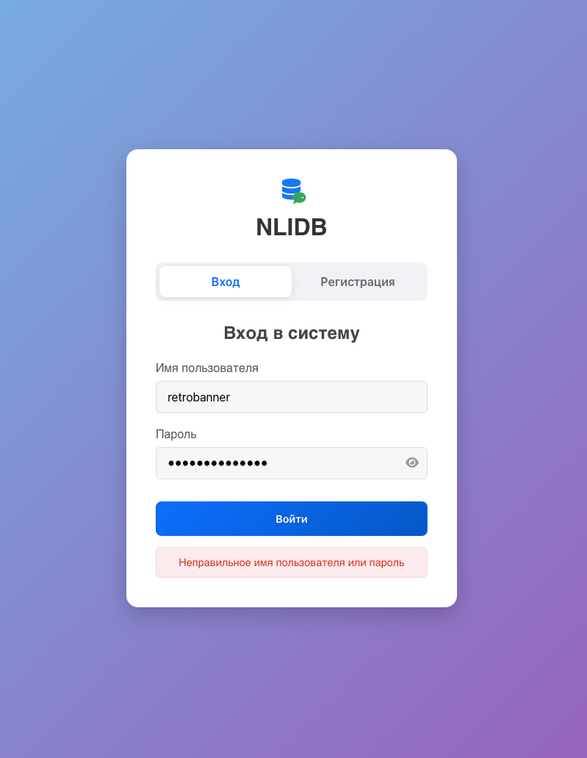
Описание графического интерфейса

Slide 17
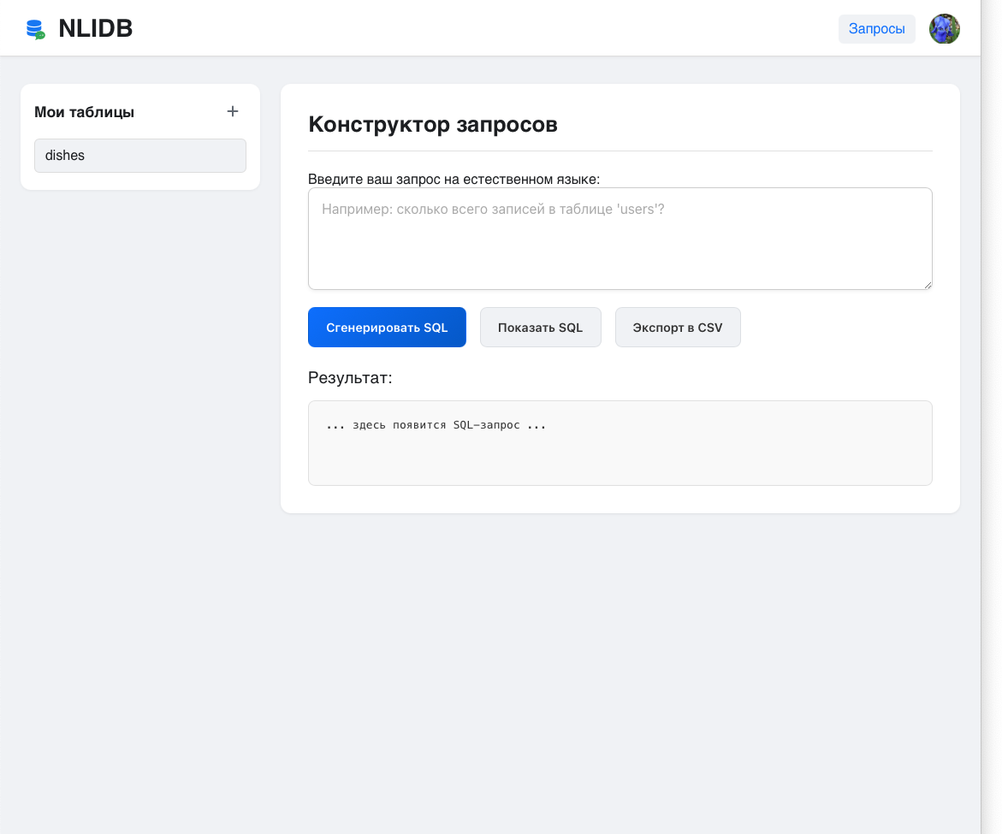
Описание графического интерфейса

Slide 18
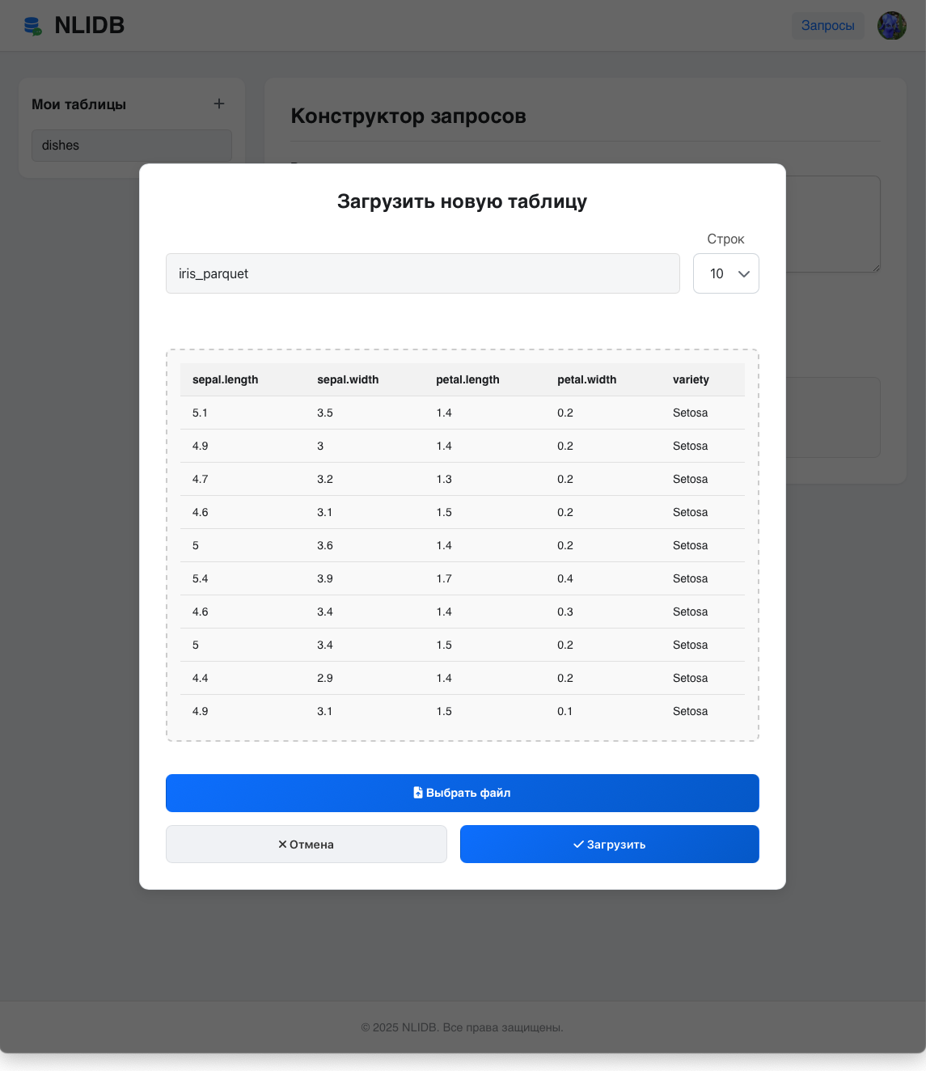
Описание графического интерфейса

Slide 19
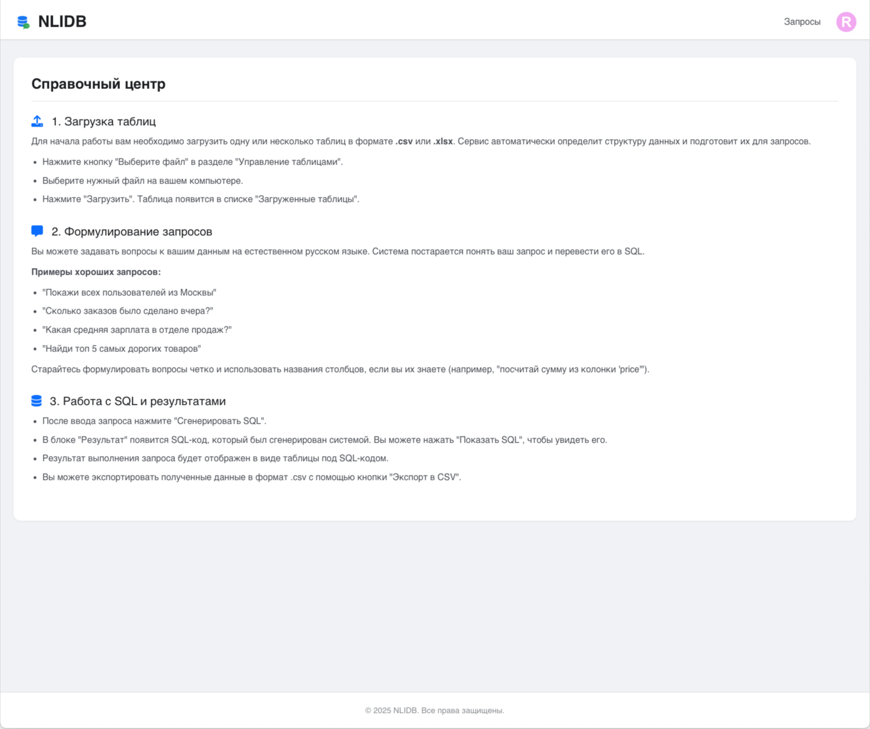
Описание графического интерфейса

Slide 20
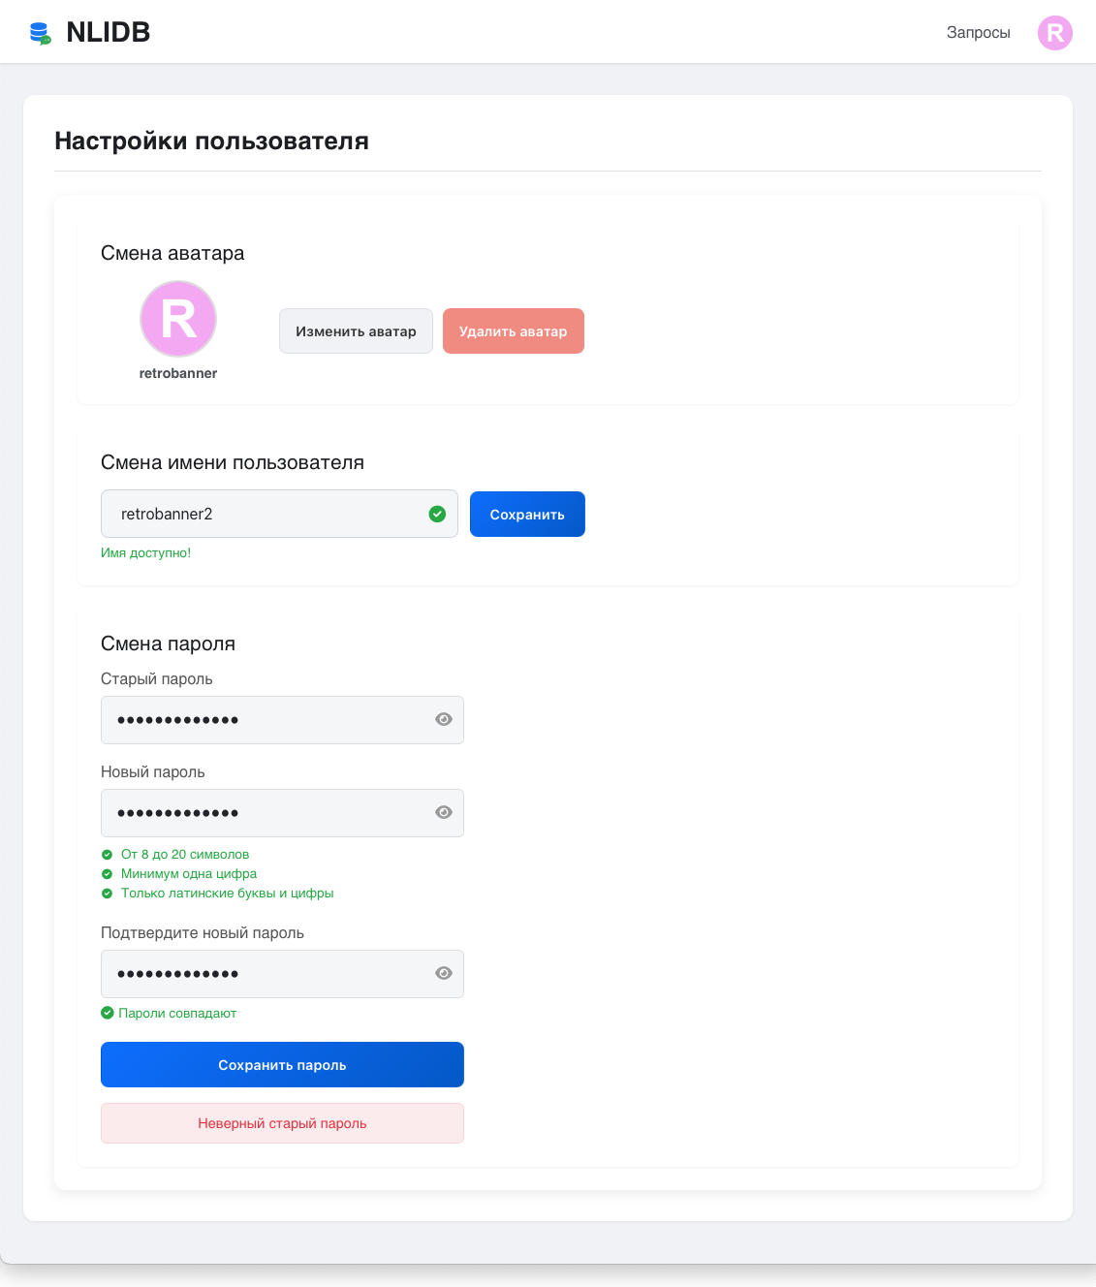
Описание графического интерфейса

Slide 21
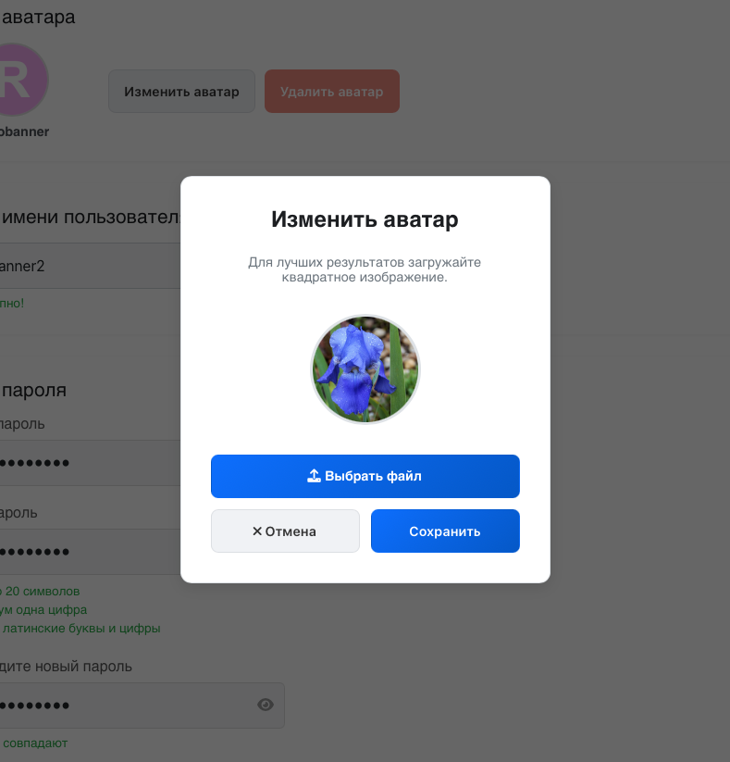
Описание графического интерфейса

Slide 22



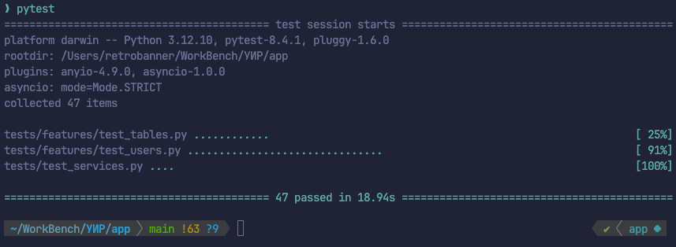
Тестирование
Тестовая БД
Покрытие:
Аутентификация пользователей
Управление таблицами
Внутренние сервисы

Slide 23
Заключение
Была решена задача разработки модели MCP-клиента. Также реализован прототип веб-сервиса.
В ходе работы были достигнуты следующие основные результаты:
Обозрена и подтверждена проблематика. NLIDB – перспективное решение. LLM доминируют в задаче Text-to-SQL.
Разработана модель взаимодействия сервиса с XiYan-SQL MCP Server.
Спроектирована архитектура прототипа веб-сервиса.
Реализован программный прототип.
Проведено тестирование
Таким образом, все поставленные задачи выполнены, что подтверждает значимость проделанной работы.

Slide 24
Направления дальнейшей работы
Из предполагаемых перспективных направлений развития работы можно выделить:
Замена эмулятора XiYan-SQL на полноценный развертываемый сервер.
Поддержка многотабличных запросов.
Работа с различными языками запросов (диалекты SQL и NoSQL).
Поддержка запросов к базам данных на русском языке.

Slide 25

Спасибо за внимание!

